Slide 1


PHÒNG GIÁO DỤC VÀ ĐÀO TẠO QUẬN LONG BIÊN
TRƯỜNG MẦM NON THẠCH CẦU
Giáo án lĩnh vực Phát triển nhận thức
Chủ điểm : Đồ chơi của bé
Đề tài : NBPB màu đỏ - màu vàng
Lứa tuổi : Nhà trẻ ( 24 – 36 tháng tuổi )
Giáo viên : Trần Thị Bích Ngọc
Năm học : 2020 - 2021

Slide 2
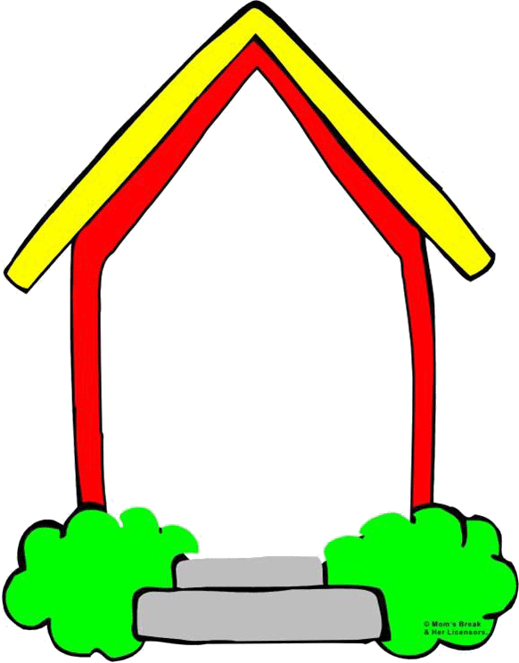



ô cửa bí mật
1
2
Next

Slide 4

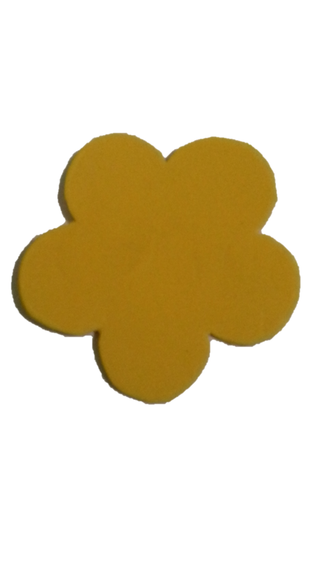

Slide 5

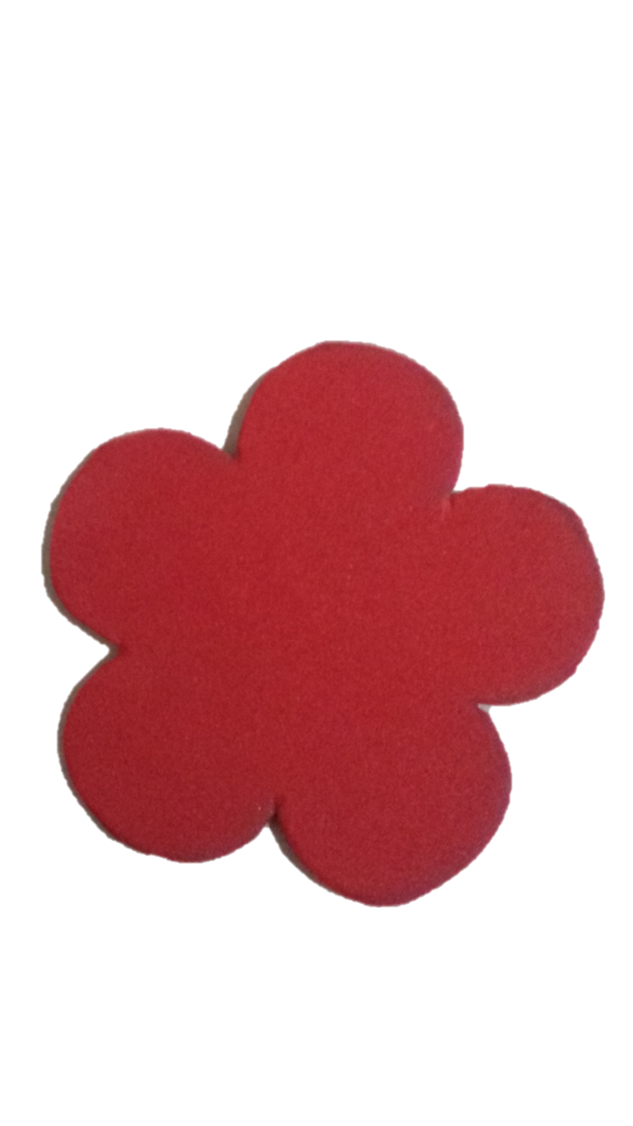

Slide 6

Trò chơi hãy chọn tôi

Slide 7
